Slide 1
Dojo Engine

Slide 2
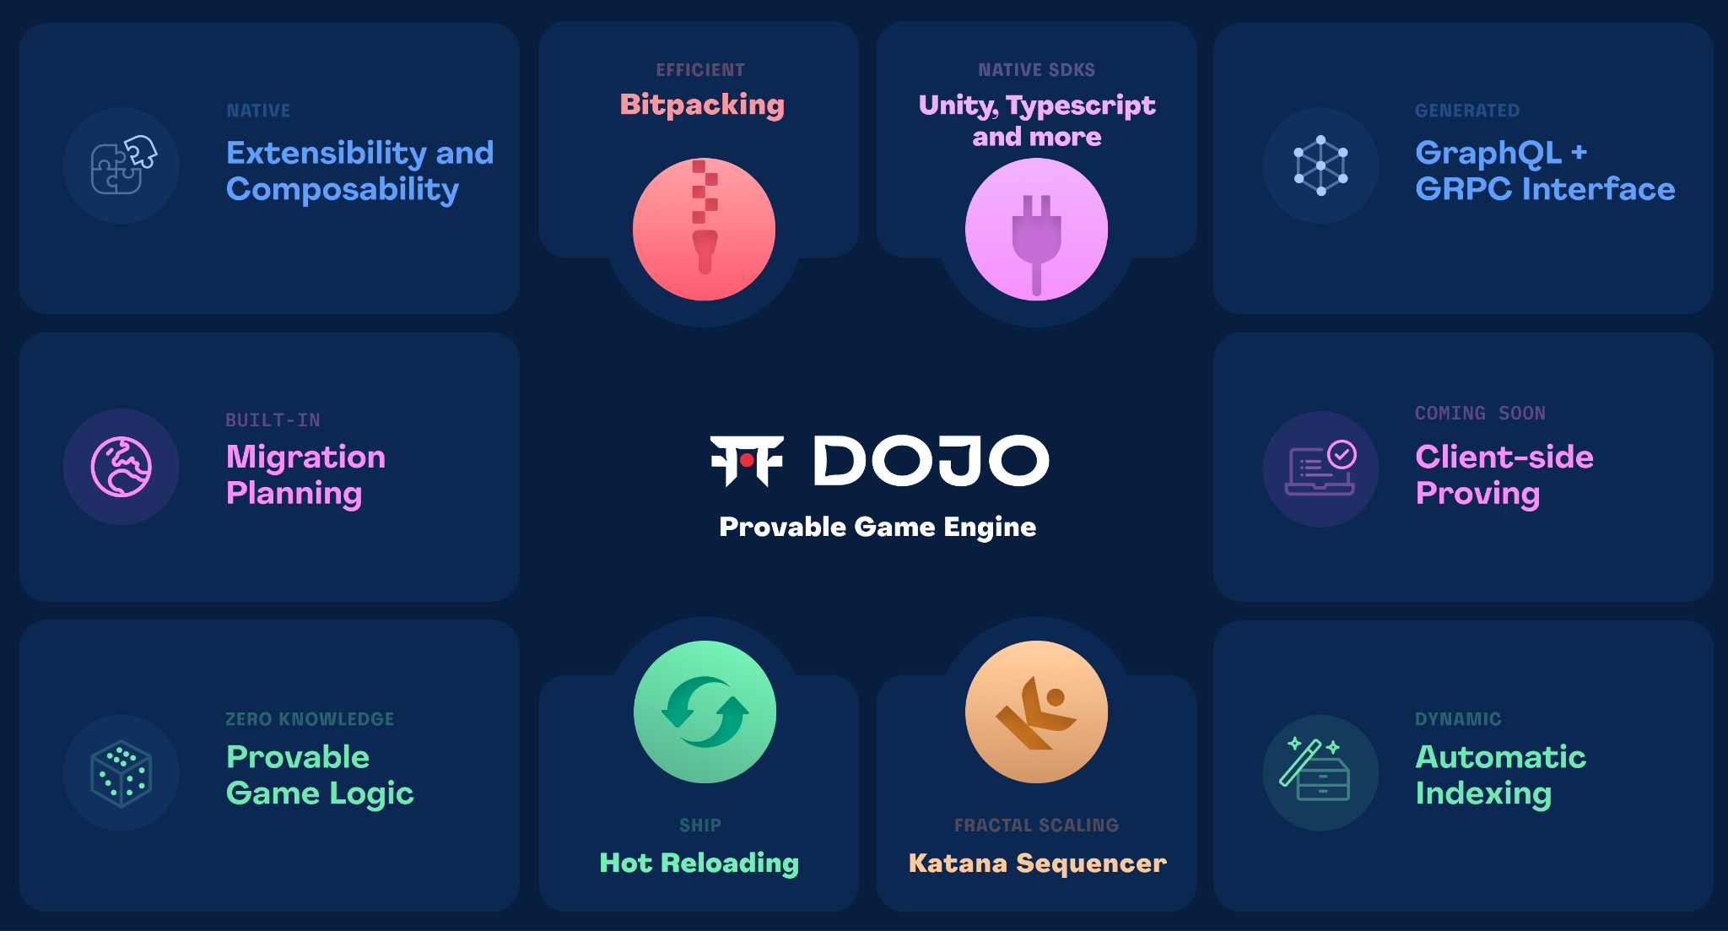
Dojo在Cairo之上提供了一个高级抽象层。其架构简化了游戏设计和开发。

Slide 3
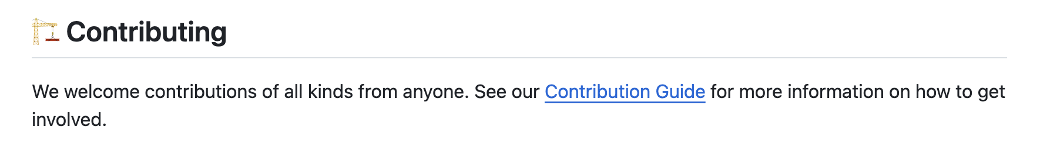
开源
https://github.com/dojoengine/dojo

Slide 4
Dojo的核心组成部分
ECS
Torii
Katana
Sozo CLI

Slide 5
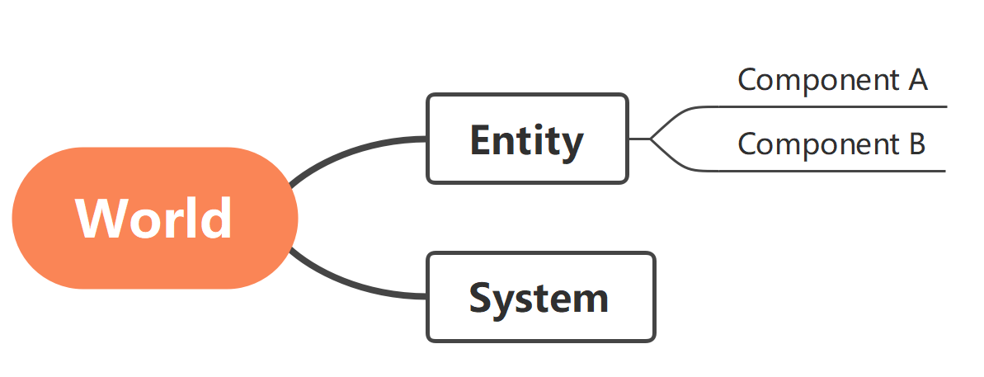
1、实体组件系统（ECS）

Slide 6
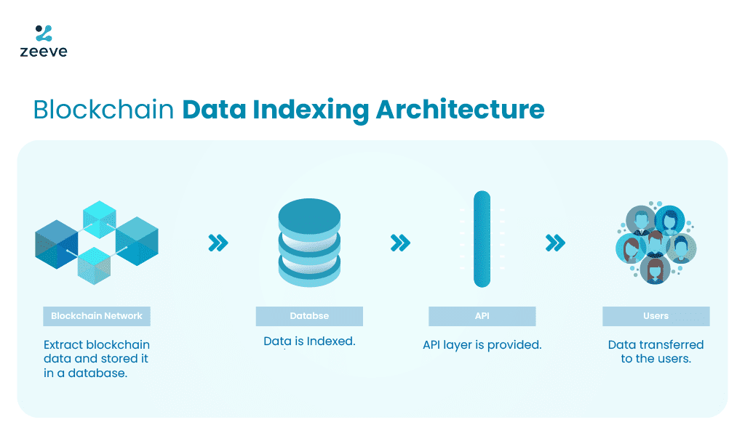
2、Torii - Starknet索引器

Slide 7
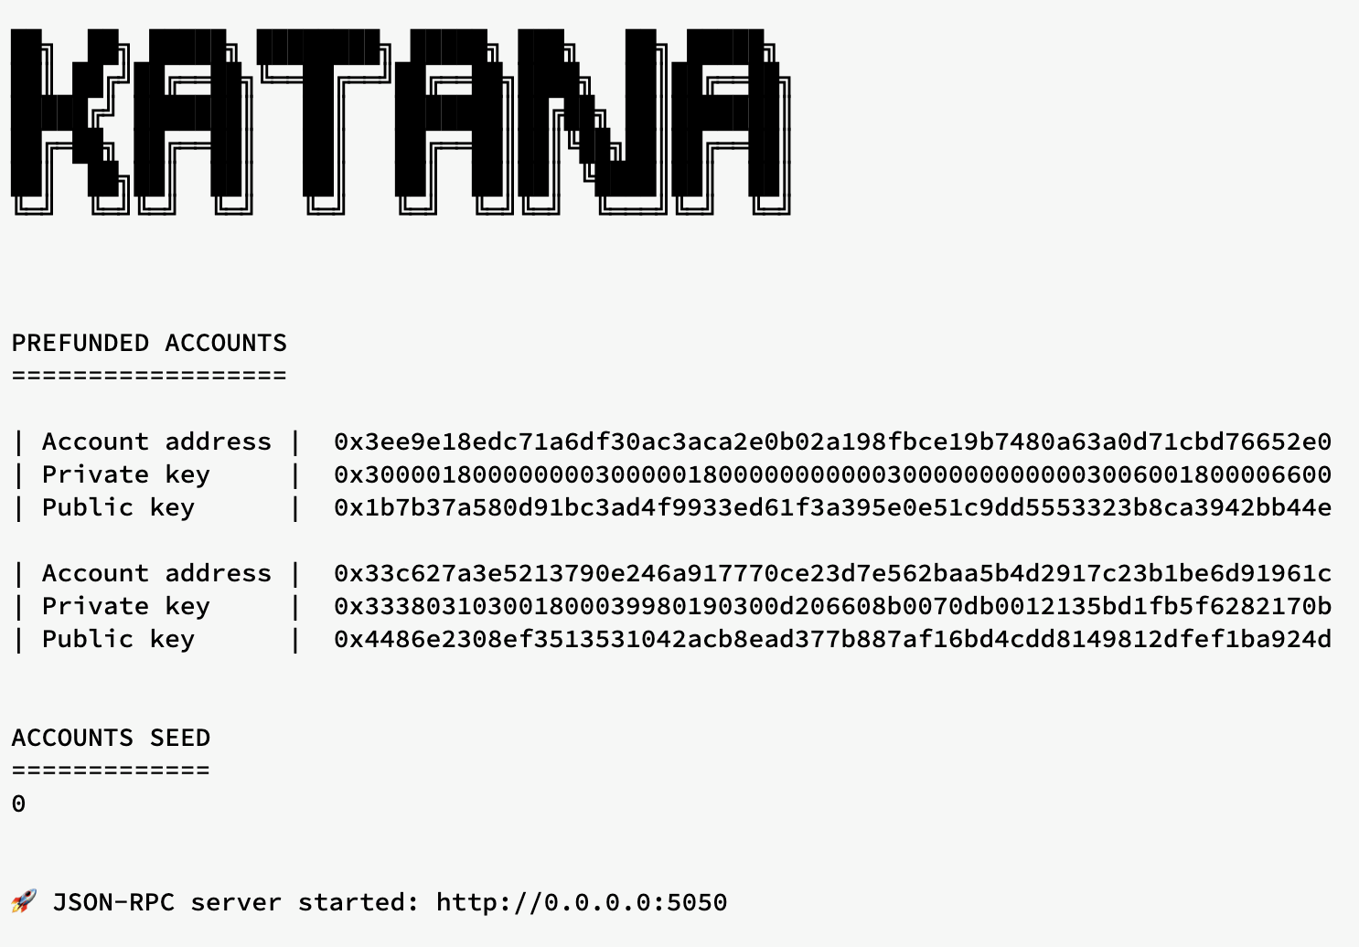
3、Katana 序列器

Slide 8
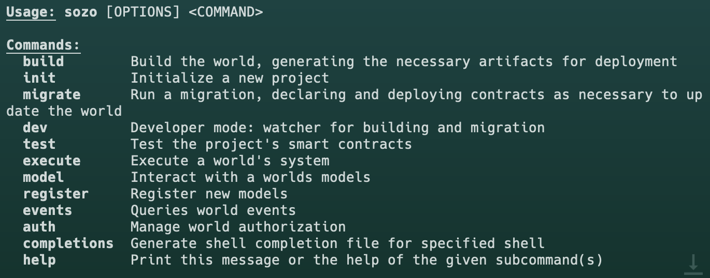
4、Sozo CLI

Slide 9
不包含
Dojo 不提供图形引擎

Slide 10
Autonomous World

Slide 11
自治世界的特点
持久性和去中心化
开放参与
去中心化的数据可用性层
无需许可的扩展

Slide 12
Start Building Game

Slide 13
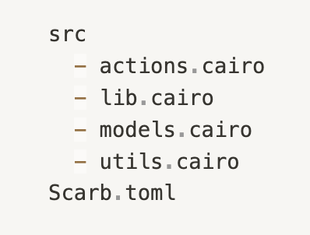
安装 Dojo && 初始化新项目
Install Dojoup
curl -L https://install.dojoengine.org | bash
Install Torii, Katana and Sozo
dojoup
Set up a new project
sozo init

Slide 14
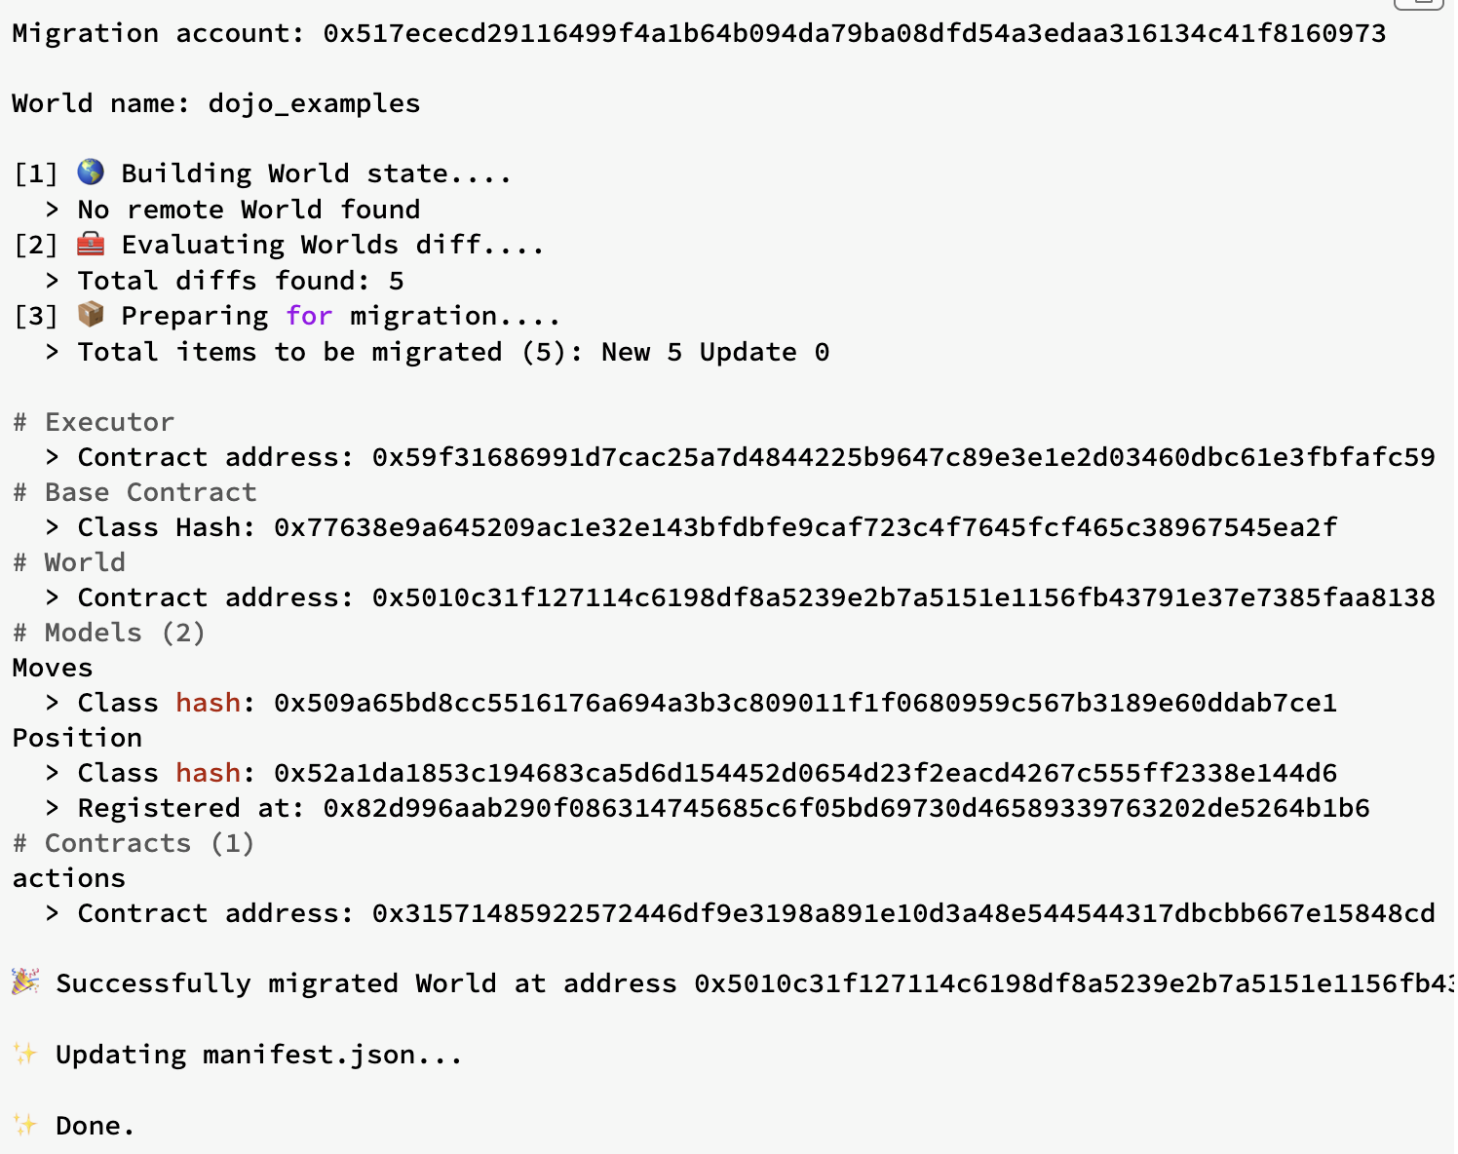
本地运行
编译
sozo build
运行 Katana
katana --disable-fee
部署到 Katana
sozo migrate

Slide 15
索引
开始索引
复制 sozo migrate 输出的 world address
torii --world <WORLD_ADDRESS>
查询
访问 http://0.0.0.0:8080/graphql
query {
movesModels {
edges {
node {
player
remaining
last_direction
}
}
}
}

